Slide 1
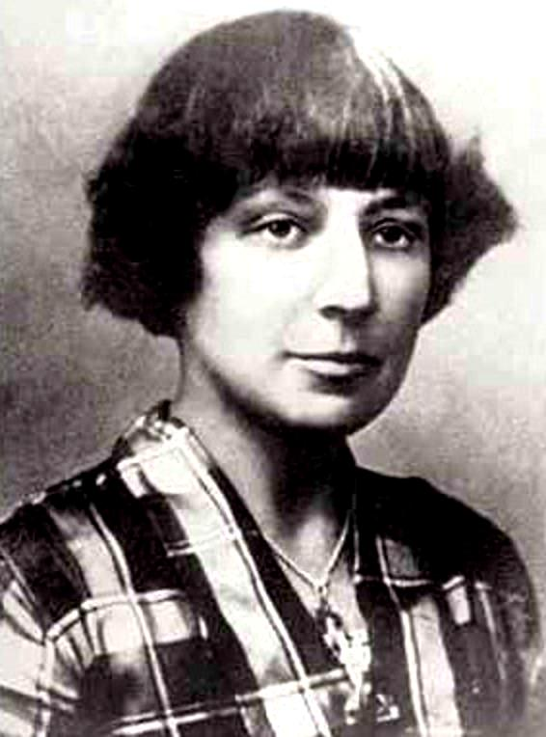
Марина Ивановна Цветаева 1892 -1941
https://classroom.google.com/u/0/c/NzAzNjI1Nzc5NjZa/a/ODc1OTQwOTY4NDZa/details

Slide 2
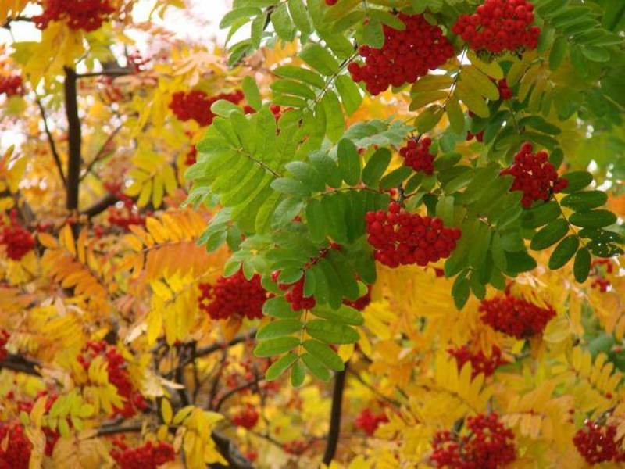
М.И. Цветаева родилась в 1892 году 26 сентября в Москве. В пору ее рождения, на излете осени и в преддверии зимы, костром горят ягоды рябины. Именно рябина станет символом цветаевской судьбы, горькой, надломленной, трагичной.
Красной кистью
Рябина зажглась.
Падали листья.
Я родилась.
Спорили сотни
Колоколов.
День был субботний:
Иоанн Богослов.
Мне и доныне
Хочется грызть
Жаркой рябины
Горькую кисть.

Slide 3
Проанализируем стихотворение на лексическом, морфологическом, фонетическом и синтаксическом уровне.
Лексика стихотворения, взятая вне текста, является нейтральной, кроме слова “грызть”. В структуре текста она выступает по законам поэтической речи – образной. Многие слова получают переносное значение и образуют тропы – метафоры “рябина зажглась”, “спорили сотни колоколов”, эпитеты “жаркой рябины”, “горькую кисть”, - все это создает “общую образность” текста.

Slide 4
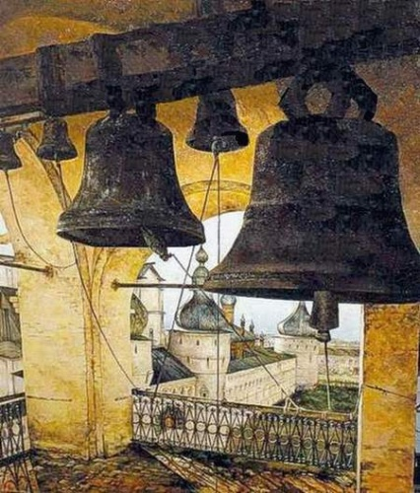
Основную изобразительную функцию выполняют существительные “рябина”, “кистью”, “листья”, “сотни колоколов”, “день”, “Иоанн Богослов”. Глаголы, “зажглись”, “падали”, “спорили”, придают тональность произведению, особую выразительность придает экспрессивно-окрашенное сказуемое, выраженное глаголами “хочется грызть”.

Slide 5
Существительные, стоящие в конце строк и рифмующиеся “кистью - листья”, “колоколов – Богослов”, глагол и существительное “грызть – кисть” - несут экспрессивную нагрузку. Они же образуют семантическую рамку, где просматривается моментальность и длительность действия. Глаголы “зажглась-родилась” показывают только моментальность действия. Но они не образуют в тексте подобного единства. Они либо метафоричны “зажглась”, либо входят в метафоричный контекст “спорили сотни колоколов”. Глаголы, начинающие строки “падали”, “спорили”, “хочется грызть” получают большую семантическую и экспрессивную значимость. Они формируют тревожно-напряженную динамику смысловой структуры.

Slide 6
Ведущую роль в организации общей тональности играет стиховая интонация. Она образуется на ритмико-синтаксической основе и небольшой длине строк.
Повествовательная интонация с обратным и прямым порядком слов образует напряженность и передает взволнованность лирической героини. Главное здесь – перечислительная интонация, с которой взаимодействуют интонационные и логические акценты.

Slide 7
Особое внимание следует уделить цветовой картине мира М. Цветаевой. Она часто говорила, что пишет “по слуху”, однако зрительный образ занимает в ее поэзии весьма значительное место.
Слова со значением цвета в поэзии М. Цветаевой многочисленны и разнообразны. Наиболее употребительны у М. Цветаевой цвета черный – 151, белый – 132, красный – 117, синий – 92, зеленый – 51.

Slide 8
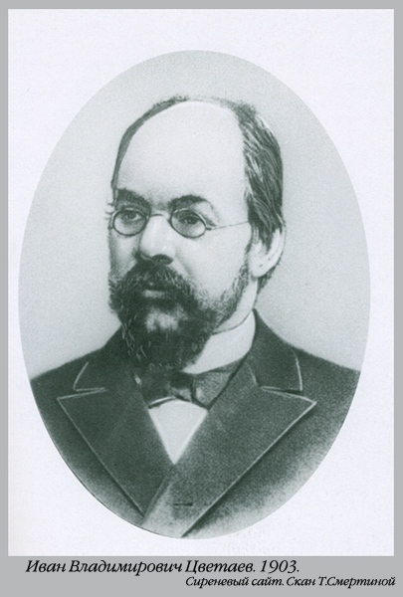
А теперь продолжим говорить о биографии поэта.
Отец Марины Цветаевой, Иван Владимирович Цветаев, профессор Московского университета, искусствовед и филолог, впоследствии стал директором Румянцевского музея и основателем Музея изящных искусств.

Slide 9
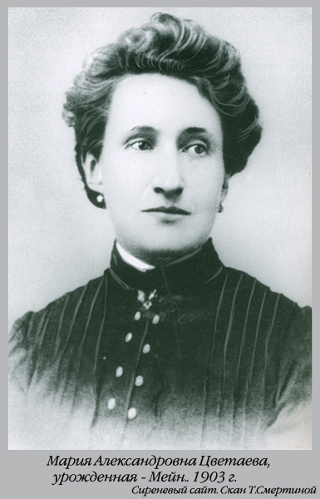
Мать, Мария Александровна Мейн, происходила из обрусевшей польско-немецкой семьи, была талантливой пианисткой, художницей, переводчицей, восхищавшей Антона Рубинштейна. Она была человеком мятежным и страстным, свою пылкую романтическую натуру выплескивала в звуках.

Slide 10
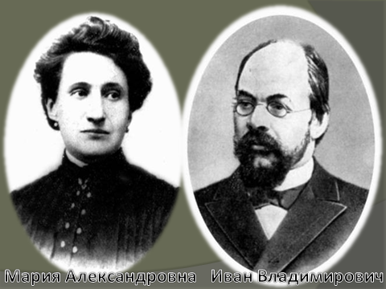
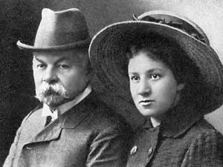
Родители Марины Цветаевой
“После такой матери
мне оставалось одно-
стать поэтом”, -
говорила Марина.

Slide 11
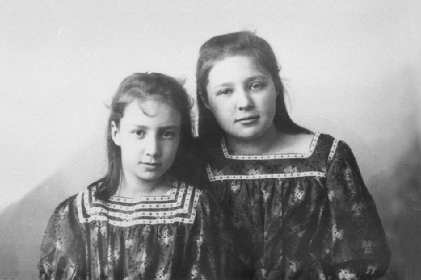
Детство проходило в Москве, а летние месяцы – в Тарусе на Оке.
Марина с сестрой Анастасией
Анастасия слева
Марина справа

Slide 12
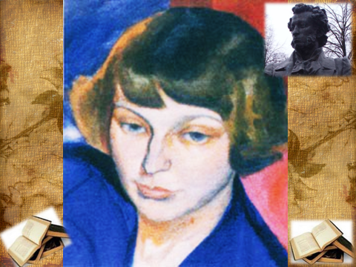
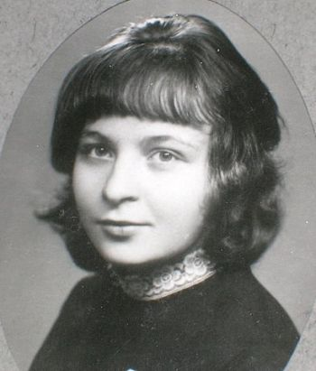
Глубокая страсть – книги и стихи.

Slide 13
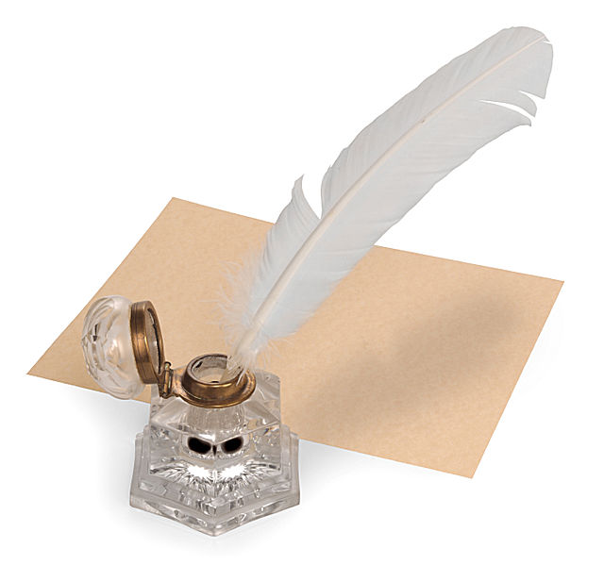
Юная Цветаева пишет стихи как на русском языке, так и на немецком и французском.
«Ни у кого ничего не заимствовать, не подражать, не подвергаться влияниям, быть самой собой» - такою Цветаева вышла из детства и такою осталась навсегда.

Slide 14
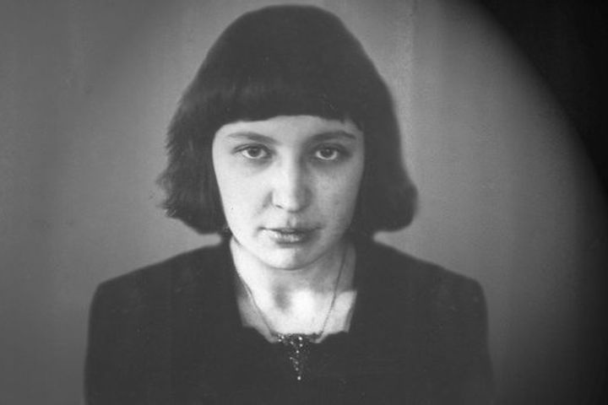
В 1910 году тайком от родителей она выпустила свой первый поэтический сборник “Вечерний альбом”.

Slide 15
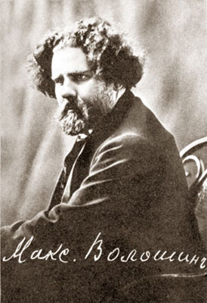
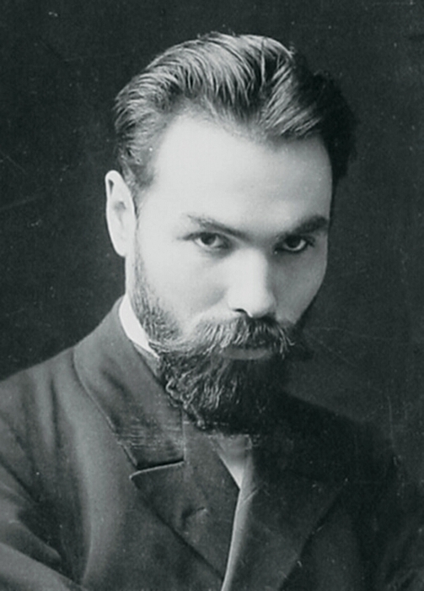
Максимилиан Волошин
Валерий Брюсов

Slide 16
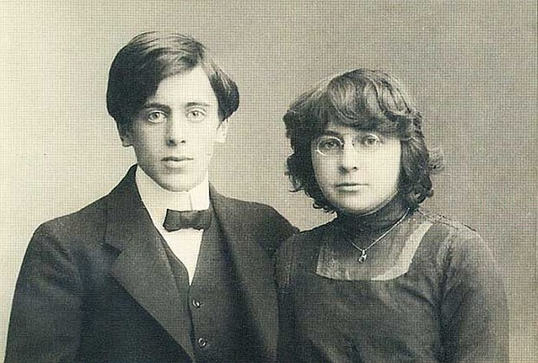
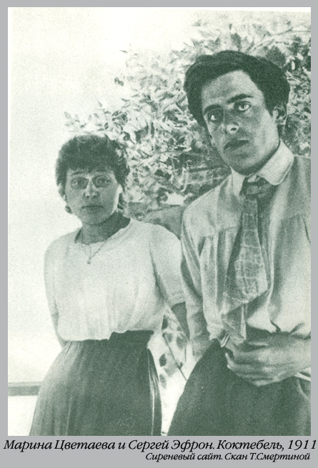
Сергей Эфрон и
Марина Цветаева

Slide 17
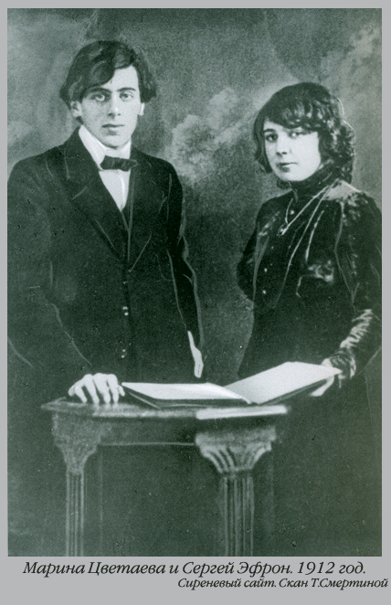
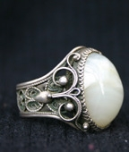
Январь 1912 года -венчание
Марины и Сергея

Slide 18
При содействии Сергея вышли два сборника стихов 1912-1913 годы “Волшебный фонарь”, “Из двух книг”.

Slide 19
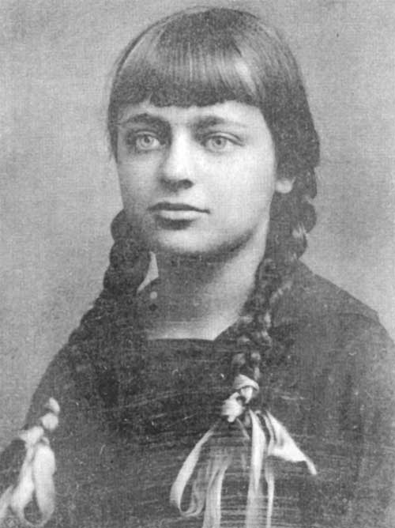
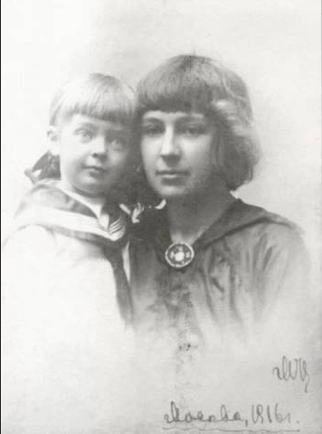
В сентябре 1912 года у Марины и Сергея родилась дочь, ее назвали Ариадной (Алей), в честь героини греческой легенды о Минотавре.
Ариадна Сергеевна Эфрон

Slide 20
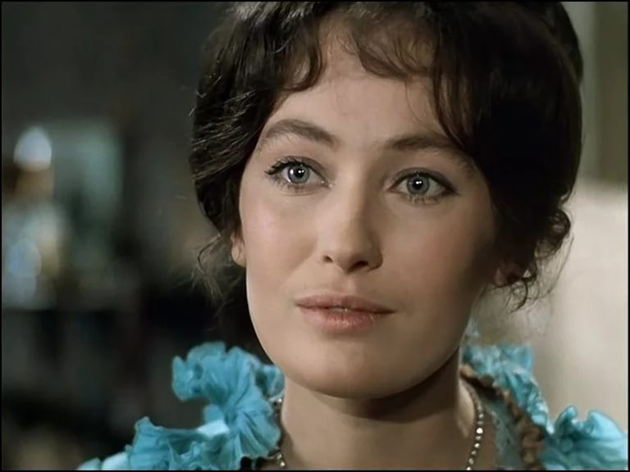
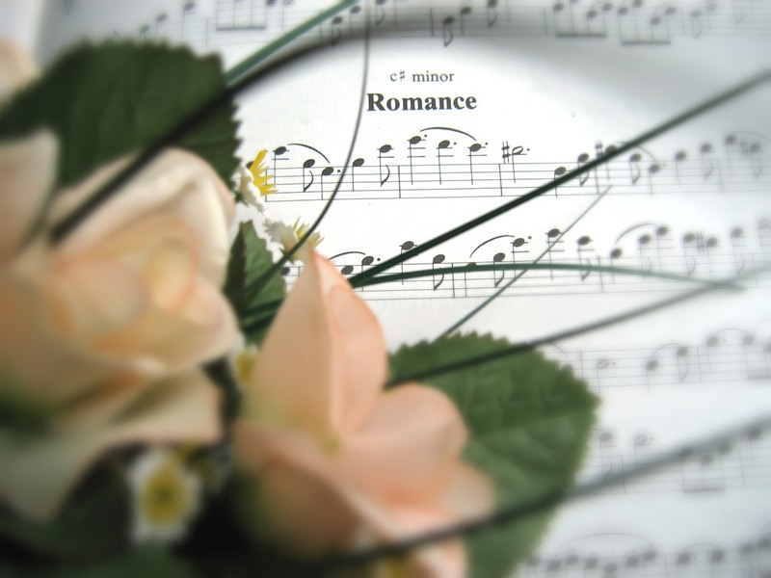
Романсы: «Под лаской плюшевого пледа…», «Мне нравится…», «У зеркала…» и др.

Slide 21
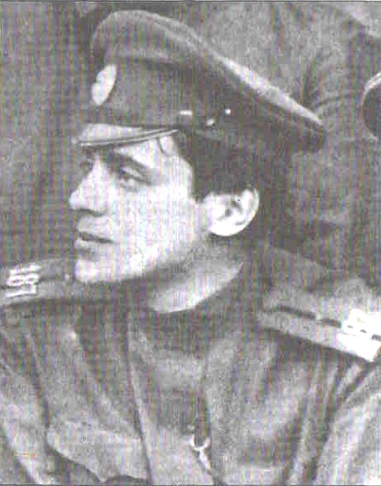
1917 год. Февральская, а затем Октябрьская революции, Гражданская война перекроили семейный быт россиян.
Сергей Эфрон в рядах белой армии уезжает на Дон, чтобы воевать против революционного правительства.

Slide 22
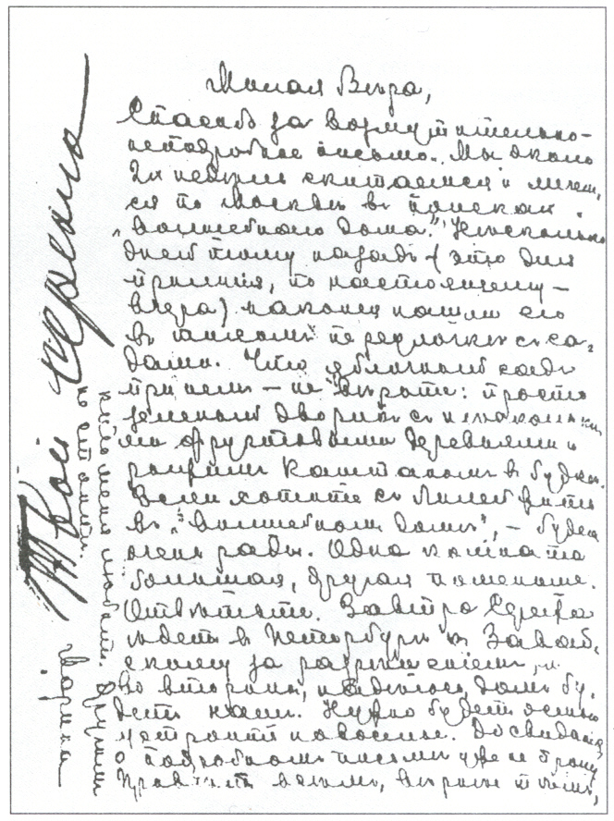
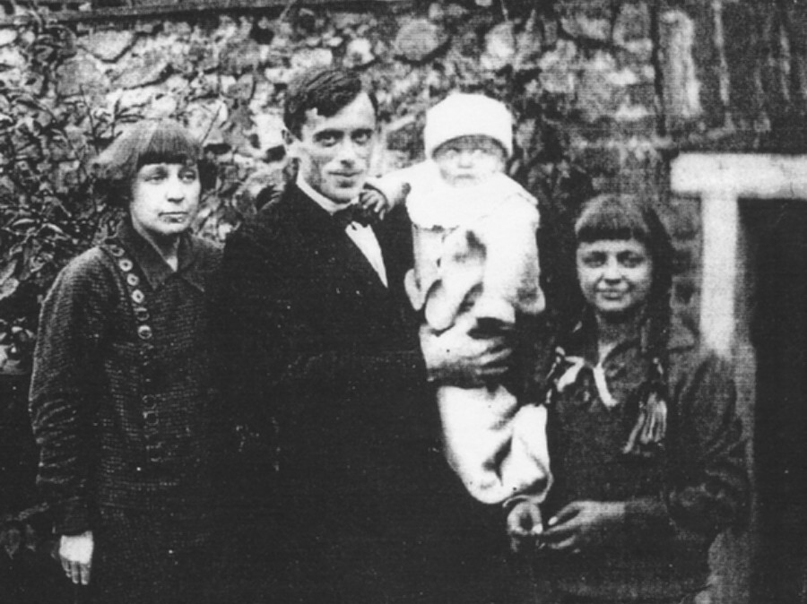
Письмо Сергея Марине: “Мой милый друг, Мариночка! Узнал, что вы живы. Обезумел от радости. Наша встреча была величайшим чудом, еще большим чудом будет наша встреча грядущая”.

Slide 23
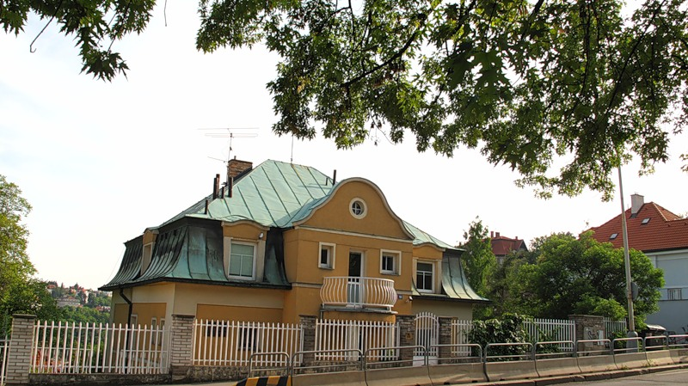
Прага -любимый город Цветаевой
Сборники Марины Цветаевой

Slide 24
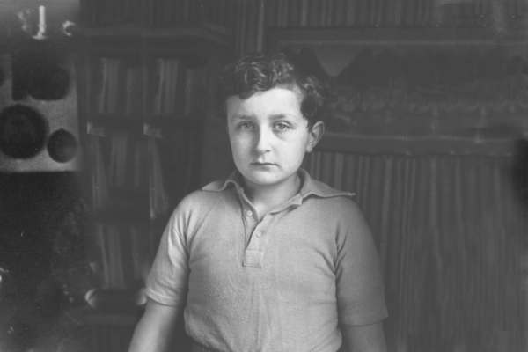
1 февраля 1925 года родился сын Георгий, а в октябре 1925 года она покидает Чехию.

Slide 25
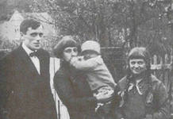
Семья переезжает в Париж, обещали заработок, там были друзья, воспоминания о свадебном путешествии, о том, тогдашнем Сереже. Но надежды, связанные с переездом, не оправдались. Четырнадцать лет семья кочует по убогим кварталам рабочих предместий. На лучшее не было денег.

Slide 26
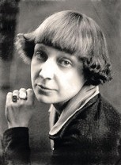
1930-е годы она чувствует особую тягу к истинно русскому. Остро ощущает одиночество и сиротство на чужбине, ненужность и невостребованность.
(“Лучше умереть на Родине, чем жить на чужбине”).

Slide 27
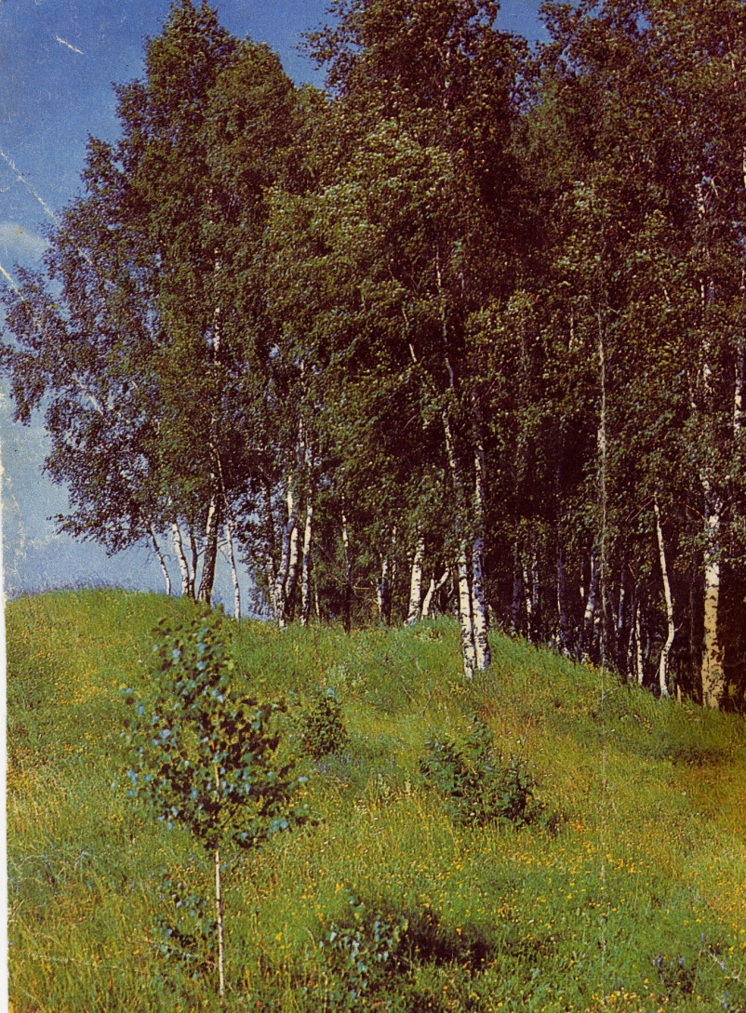
Находясь 17 лет в эмиграции, Марина Цветаева постоянно думала о Родине. В 1934 году она написала удивительное стихотворение “Тоска по Родине…”.
Тоска по Родине! Давно
Разоблачённая морока!
Мне совершенно всё равно -
Где совершенно одинокой
Быть, по каким камням домой
Брести с кошёлкою базарной
В дом, и не знающий, что – мой,
Как госпиталь или казарма…

Slide 28
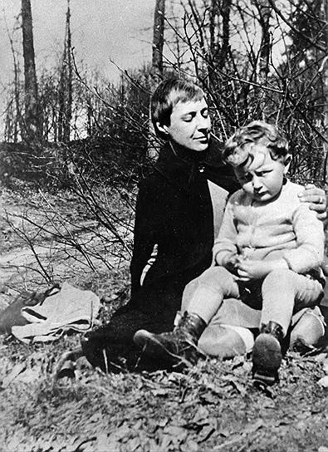
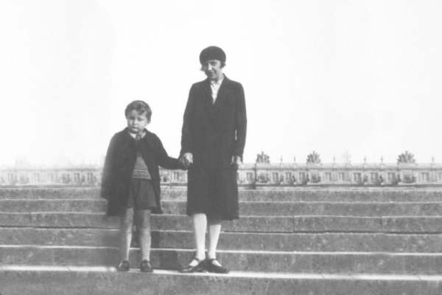
Летом 1939 года Марина вместе с Георгием вернулась на Родину.

Slide 29
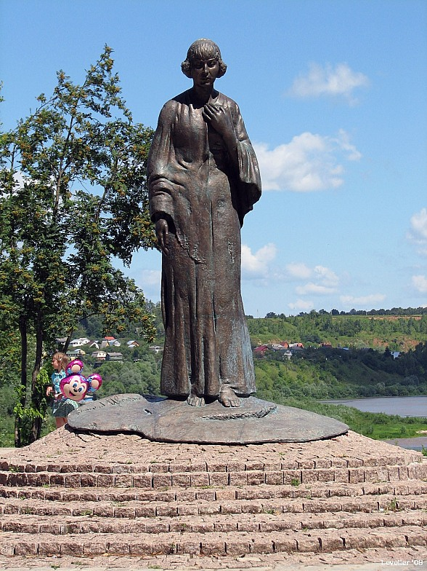
Началась война. Марину с сыном выслали в Елабугу (20 августа 1941 года). Город Елабуга - последнее земное пристанище неукротимой души поэта.
Из воспоминаний М.И. Цветаевой
“… Я постепенно утрачиваю чувство реальности: меня – всё меньше и меньше… Никто не видит, не знает, что я год ищу глазами – крюк… Я год примеряю смерть. Всё уродливо и страшно… Я не хочу умереть. Я хочу не быть…”

Slide 30
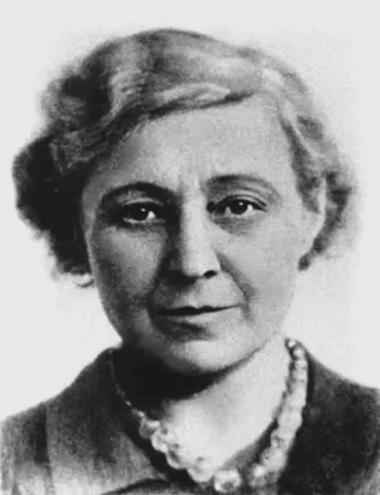
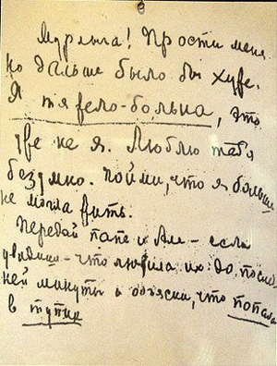
31 августа 1941 года в полном одиночестве, в состоянии депрессии она ушла из жизни.
Из воспоминаний М.И. Цветаевой
“Мурлыга! Прости меня, но дальше было бы хуже. Пойми, что я больше не могла жить. Передай папе и Але – если увидишь – что любила их до последней минуты и объясни, что попала в тупик”.

Slide 31
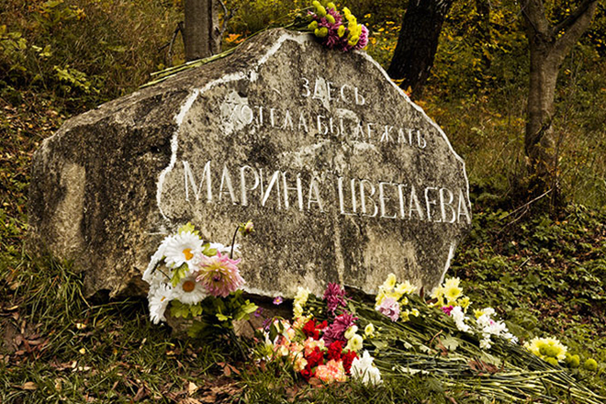
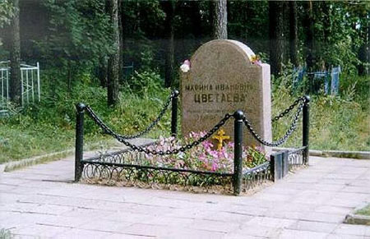

Slide 32
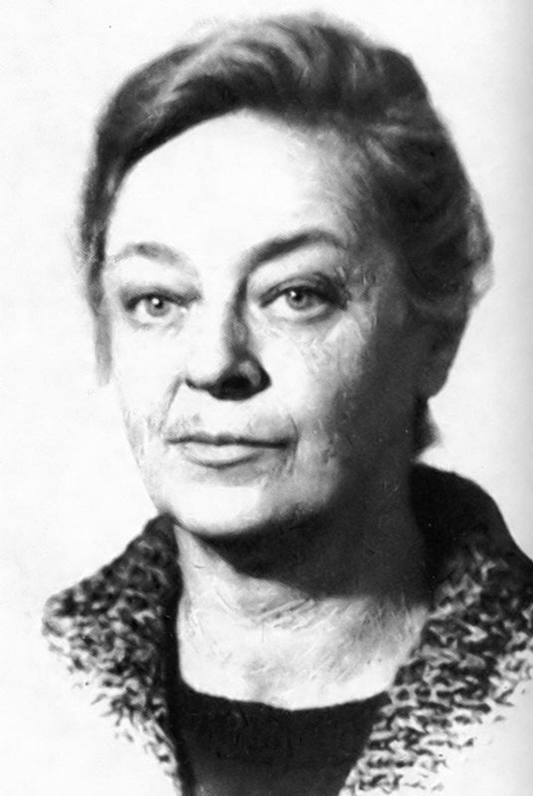
Сергея Яковлевича расстреляли 16 октября 1941 года. Дочь Ариадна была арестована и 17 лет провела в лагерях и тюрьмах. Она была талантливой переводчицей. После ссылки посвятила оставшиеся годы жизни собиранию архивов матери, писала воспоминания, но не успела закончить книгу воспоминаний. Умерла в 1975 году.

Slide 33
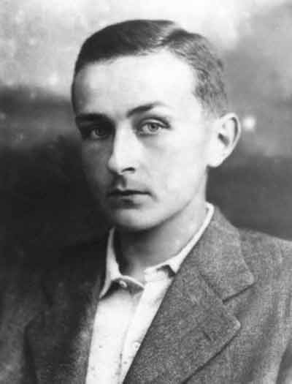
Сын Георгий в Ташкенте закончил школу, поступил в институт философии, литературы и искусства в Москве. В начале 1944 года призван в армию, а 7 июля погиб в первом бою (19-ти летним). (Он был похож на Марину Цветаеву, его звали Марин Цветаев).

Slide 34
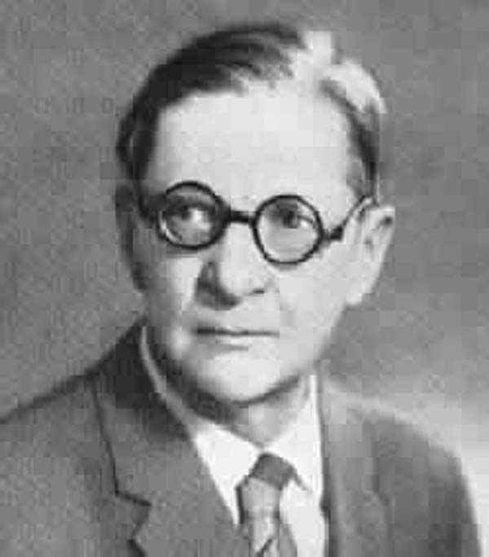
«Марина Цветаева – поэт “предельной правды чувств”. Она со всей своей “не просто сложившейся судьбой, со всей яркостью и неповторимостью самобытного дарования по праву вошла в русскую поэзию…».
(Всеволод Рождественский)

Slide 35
Поэзия М. И. Цветаевой остаётся современной.

Slide 36
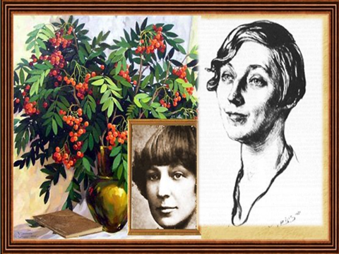
Где судьба бы вам жить не велела.
В шумном свете иль в сельской тиши,
Расточайте без счета и смело
Все сокровища вашей души.
Спасибо Вам и Сердцем и рукой,
За то, что Вы меня так любите!!!

Slide 37
Ответить на вопросы
Кем был отец Марины Цветаевой, Иван Владимирович Цветаев?
В каком возрасте и на скольких языках Марина Цветаева начала писать стихи?
Как назывался сборник стихов, изданный М. Цветаевой в 1910 году?
Кем, согласно стихам М. Цветаевой, она являлась по своим бабушкам – сельской попадье и польской панне?
В каком городе не жила М. Цветаева в период эмиграции?
В каком году М. Цветаева вернулась на Родину?
В каком городе М. Цветаева оказалась после начала Великой Отечественной войны?
Какой город М. Цветаева в своем стихотворении называет «…огромный странноприимный дом»?
Какому поэту М. Цветаева посвятила строки: «Имя твое – птица в руке, Имя твое – льдинка на языке…»?

